Slide 1

第四章基本程序设计技术
本章内容提要：
4.1 计数(统计)问题
4.2 求最大值与最小值
4.3 递推迭代
4.4 字符图形
4.5 搜索(穷举)求解
4.6 数论有关问题
作业

Slide 2
4.1 统计(计数)问题
方法：计数变量c的初值为0, 每输入一个数据，进行必要判断后，若输入的数据满足统计条件，则计数变量c自加1，这样当对所有输入进行判断后，计数变量c的值就是统计的结果。
例1：输入若干非0实数，直到输入0时停止，要求输入的实数最多不超过20个，统计其中正数的个数，负数的个数。
分析：设三个计数变量：
n－统计输入的数据总个数(为什么有必要？)
posn－统计正数的数目
negn－统计负数的数目

Slide 3
4.1 统计(计数)问题(续1)
#include "stdio.h"
void main()
{ int n,posn,negn;double a;
n=posn=0;
printf("Input real numbers:\n");
while(1) /*典型循环结构(一)*/
{ scanf("%lf",&a); if(!a) break;
if(a>0) posn++;
n++;
if(n>=20) break;
}
negn=n−posn;
printf("posn=%d,negn=%d\n",posn,negn);
}

Slide 4
4.1 统计(计数)问题(续2)
典型循环结构（一） 典型循环结构（二)
必需break
无需break
永真条件
预输入一个数据
真
输入一个数据
到停止吗？
是
否
到停止吗?
是
统计或其它处理
否
统计或其它处理
再输入一个数据

Slide 5
4.1 统计(计数)问题(续3)
用典型循环结构（二）改写例1程序
#include "stdio.h"
void main()
{ int n,posn,negn;double a;
n=posn=0; printf("Input real numbers:\n");
scanf("%lf",&x);
while(a!=0&&n<20)
{ if(a>0) posn++;
n++; if (n<20) scanf(“%lf”,&a);
}
negn=n-posn;
printf(“posn=%d,negn=%d\n”,posn,negn);
}

Slide 6
4.1 统计(计数)问题(续4完)
例2：输入一行字符，统计其中的英文字母个数。
提示：即输入若干字符，直到输入'\n'时停止输入
#include “stdio.h”
void main（）
{ char ch； int n=0；
printf（“Input a string:\n”）；
while（1）
{ ch=getchar（）；if（ch=='\n'） break；
if（ch>='a'&&ch<='z'||ch>='A'&&ch<='Z'）
n++；
}
printf（“Number of letters is %d.\n”,n）；
}
Notes:
运行情况教师课堂演示

Slide 7
4.2 求最大值与最小值
方法：设置最大(小)值变量max(min), 其初值为其数据类型能够表示的最小(大)值，或者一个比待选数据集合中所有数据都小(大)的值，或者待选数据集合中的任一个数据。
将待选数据集合中的每一个数据与max(min)比较， 若大于max(小于min)，则该数据存入max(min)，直到所有数据比较结束。
例1：输入若干long型非0整数，直到输入0时停止，求输入的非0整数中的最大值。

Slide 8
4.2 求最大值与最小值(续1)
源程序1：/∗ 预置变量max初值为−2147483648 ∗/
#include "stdio.h"
void main()
{ long a,max=−2147483648;
printf("Input long integers until input 0:\n");
while(1) /*典型循环结构(一)*/
{ scanf("%ld",&a);if(!a) break;
if(a>max) max=a;
}
printf("max=%ld\n",max);
}

Slide 9
4.2 求最大值与最小值(续2完)
源程序2：/∗ 预置变量max初值为第一个输入数据 ∗/
#include "stdio.h"
void main()
{ long a,max;
printf("Input long integers until input 0:\n");
scanf("%ld",&max);
if(!max) { printf("No input.\n");return; }
while(1)
{ scanf("%ld",&a);if(!a) break;
if(a>max) max=a;
}
printf("max=%ld\n",max);
}

Slide 10
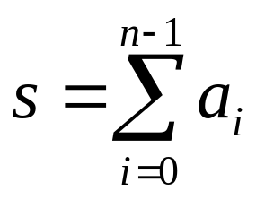
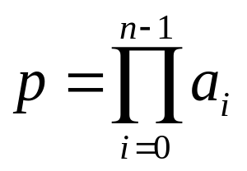
4.3 递推迭代
4.3.1 数列求和/求积的累加/累乘法
记数列前n项为a₀, a₁, … , a_{n−1}。
1. 累加法求数列前n项和
数学算式：
程序算法：s=0; for(i=0;i<n;i++) s+=a_{i};
2. 累乘法求数列前n项积
数学算式：
程序算法：p=1; for(i=0;i<n;i++) p∗=a_{i};

Slide 11
4.3 递推迭代(续1)
4.3.2 计算数列通项的算法
1. 直接用通项公式计算
局限性: (1) 通项公式可能不存在；
(2) 通项公式比较复杂时，算法效率低。
2. 用递推迭代法计算通项
a₀ (已知) i=0
数学算式：a_{i}=
f(i)·a_{i−1} i>0
程序算法：a=a0; /*初始化*/
a=f(i)∗a; /* i从1循环到n−1 */
迭代

Slide 12
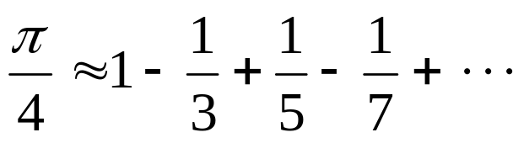
4.3 递推迭代(续2)
优越性: 当通项a_{i}含有与项号i有关的 阶(累)乘或者指数运算时，源代码简捷，效率高。
4.3.2 综合举例
例1 利用下面的公式计算π的近似值，要求计算到最后一项的绝对值小于10⁻⁶时停止计算。
算法设计：正负交叉项的实现方法一般是采用一个符号变量s，初值为1，每循环一次，执行语句
s=−s;显然这样s变量的值就会产生正负交叉的序列1, −1, 1, −1, 1, −1, …。

Slide 13
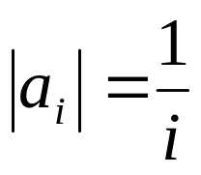
4.3 递推迭代(续3)
通项的绝对值直接由项号计算(无需迭代法)，即
i=1, 3, 5, 7, …
#include "stdio.h"
#include "math.h" /*为什么需要这一行？*/
void main()
{ double a,pi;int i,s;
a=1.0;pi=0;s=1;i=1;
while(fabs(a)>1e−6) /* 注意计算精度控制方法 */
{ pi+=s∗a; i+=2; a=1.0/i; s= −s;
}
pi=pi∗4;printf("pi=%f\n",pi);
}

Slide 14
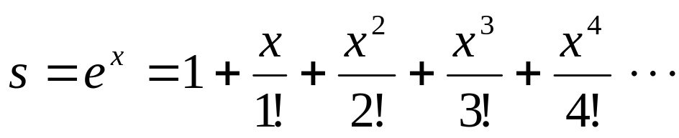
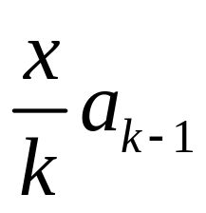
4.3 递推迭代(续4)
例2 计算下面的级数，直到最后一项的绝对值小于10^{－6}时停止计算，输出计算结果。
算法设计：适合迭代法，不适合直接计算通项
1
k=0
a_{k}=
k=1, 2, 3, …
通项迭代表达式: a∗=x/k; //k从1起循环

Slide 15

4.3 递推迭代(续5)
#include "stdio.h"
#include "math.h"
void main()
{ double x,s,a;int k;
printf("Input x=");scanf("%lf",&x);
a=1;s=0;k=0;
while(fabs(a)>1e−6) { s+=a; k++; a∗=x/k; }
printf("s=%g\n",s);
}
程序运行情况：
Input x=0.5↵
s=1.64872
问题与思考：
k初值为1，程序怎样修改？

Slide 16
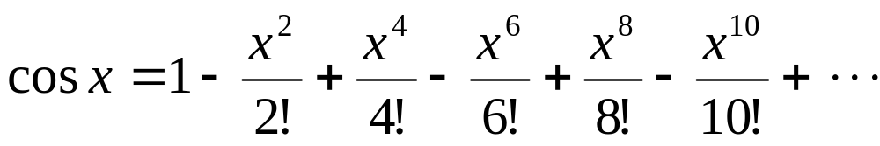
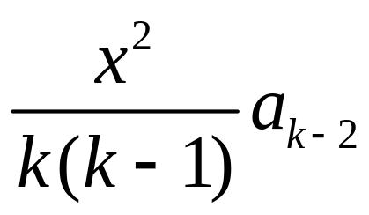
4.3 递推迭代(续6)
例3 输入x的值，用下面的公式计算cos x。要求计算到最后一项绝对值小于10^{－6}时停止计算，输出计算结果。
算法设计：适合迭代法
1
k=0
a_{k}=
k=2, 4, 6, …
通项迭代表达式: a∗=x∗x/k/(k−1); //k从2起加2循环

Slide 17
4.3 递推迭代(续7)
#include "stdio.h"
#include "math.h"
void main()
{ double x,s,a;int k;
printf("Input x=");scanf("%lf",&x);
a=1;s=0;k=0;
while(fabs(a)>1e−6) { s+=a; k+=2; a∗= −x∗x/k/(k−1); }
printf("s=%g\n",s);
}
程序的运行情况：
Input x=1.047↵
s=0.500172

Slide 18
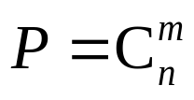
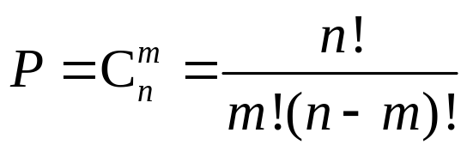
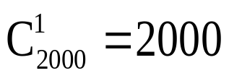

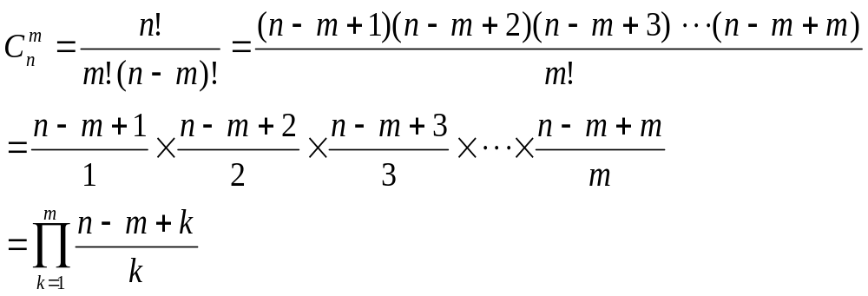
4.3 递推迭代(续8)
例4 输入n, m值，计算组合数 。
算法设计：
直接计算三个阶乘是不好的算法，这是因为：
a. , 但无法直接计算，因为2000！一定溢出；
b. 算法效率低
高效算法：

Slide 19
4.3 递推迭代(续9)
#include "stdio.h"
void main()
{ double p=1.0;int m,n,k;
printf("Input n m: ");scanf("%d%d",&n,&m);
if(n<0||m<0||m>n)
{ printf("输入数据不正确!\n");return; }
if(n−m<m) m=n−m; /* 为什么？ */
for(k=1;k<=m;k++) p=p∗(n−m+k)/k;
printf("C(%d,%d)=%.0f\n", n,m,p);
}
程序运行情况：
Input n m:5 3↵
C(5,2)=10
问题与思考：
p∗=(n−m+k)/k; 可以吗？

Slide 20
4.3 递推迭代(续10)
例5 编程打印Fibonacci数列的前40项，要求每行输出4个数，共十行。
Fibonacci数列来自这样一个有趣的古典数学问题：有一对兔子，从出生后第3个月起，每个月都生一对兔子。小兔子长到第三个月后，每个月又生一对兔子，假设所有兔子不死，问每个月的兔子总数是多少对。
这个问题的解就是Fibonacci数列，即
1 1 2 3 5 8 13 21 34 55 …
该数列的特点是从第三项开始, 每项的值是前两项之和，即
F₁=F₂=1
F_{n}=F_{n−1}+F_{n−2}
n=3, 4, 5, 6, …

Slide 21
4.3 递推迭代(续11)
算法设计：数列通项式难以获得，只能用迭代法。
因数列每项与前两项有关，需设置两个变量f1, f2进行迭代。
初始化: f1=1; f2=1; // f1←F_{n-2} ；f2←F_{n-1}
迭代法1：f1=f1+f2; // f1←F_{n}=F_{n−2}+F_{n−1}
f2=f1+f2; // f2←F_{n+1}=F_{n}+F_{n−1}
//特点：每趟迭代项号增2
迭代法2：f2=f1+f2; // f2←F_{n}=F_{n−2}+F_{n−1}
f1=f2−f1; // f1←F_{n-1}=F_{n}−F_{n−2}
//特点：每趟迭代项号增1

Slide 22
4.3 递推迭代(续12)
怎样控制每行显示4个数？
if(k%4==0) printf(“\n”); //k表示项号(从1开始)
#include "stdio.h "
void main()
{ long f1,f2;int k; //为什么用long?
f1=f2=1;printf("%10ld%10ld",f1,f2);
for(k=3;k<=40;k++)
{ f2=f1+f2; f1=f2−f1; //迭代法2
printf("%10ld",f2);
if(k%4= =0) printf("\n");
}
}

Slide 23
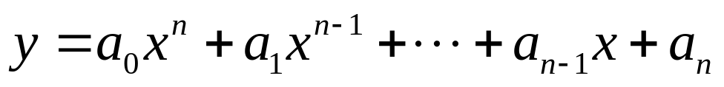
4.3 递推迭代(续13)
例6输入 x , n , a₀ , a₁ , a₂ , … , a_{n}，计算一元n次多项式
算法设计：y可以写成嵌套形式，即
y=(…((a₀x+a₁)x+a₂)x+…+a_{n−1})x+a_{n}
令y₋₁=0
y₀=a₀=y₋₁x+a₀
y₁=a₀x+a₁=y₀x+a₁
y₂=(a₀x+a₁)x+a₂=y₁x+a₂
·
·
·
y_{n}=y_{n−1}x+a_{n}=y 迭代表达式：y=y∗x+a_{i}; // i从0到n
初始：y=0;

Slide 24
4.3 递推迭代(续14)
#include "stdio.h"
void main()
{ int n,k;double x,y,a;
printf("Input x,n:");scanf("%lf%d",&x,&n);
printf("Input a0,a1,a2,…,a%d\n", n);
y=0;
for(k=0;k<=n;k++)
{ scanf("%lf",&a);
y=y∗x+a;
}
printf("y=%.3f\n",y);
}

Slide 25
4.3 递推迭代(续15)
例7 输入一行表示16进制数的字符串，转换为长整数后，以十六进制形式输出。
算法：例6算法(用于将符号串转换为数值)
如：输入abcd↵
则y=10×16³+11×16²+12×16+13
即n=3, x=16, a₀=10, a₁=11, a₂=12, a₃=13
难点：将输入的字符变成数值，即
'0'~'9' 化为0~9
'A'~'F'或者'a'~'f'化为10~15

Slide 26
4.3 递推迭代(续16完)
#include "stdio.h"
void main()
{ long y=0;int x=16,a;char c;
printf("Input a HEX integer: ");
while(1)
{ c=getchar();if(c= =10) break; /*典型循环结构(一) */
if(c>='0'&&c<='9') a=c−48;
else if(c>='a'&&c<='f') a=c−87;
else if(c>='A'&&c<='F') a=c−55;
else break; /∗ 遇非法字符，立刻退出 ∗/
y=y∗x+a;
}
printf("y=%lX\n",y);
}

Slide 27
4.4 字符图形
4.4.1 星号图形
*
* *
* * *
* * * *
* * * * *
(1)
*
* *
* * *
* * * *
* * * * *
(2)
* * * * *
* * * *
* * *
* *
*
(3)
* * * * *
* * * *
* * *
* *
*
(4)
*
* * *
* * * * *
* * *
*
(7)
*
* * *
* * * * *
* * * * * * *
(5)
* * * * * * *
* * * * *
* * *
*
(6)

Slide 28
4.4 字符图形(续1)
例1打印(2)和(6)号图形，要求打印行数n由键盘输入。
算法设计：
(2)号图形: 从第1行打印到第n行, 对任意第i行(i从1~n)：
首先打印n−i 个空格;
接着打印 i个∗号；
最后换行。
(6)号图形: 打印第i行(i 从1~n)时：
首先打印i−1个空格；
接着打印2(n −i)+1个∗号;
最后换行；

Slide 29
4.4 字符图形(续2)
#include "stdio.h"
void main()
{ int n,i,j;
printf("Input n=");scanf("%d",&n);
for(i=1;i<=n;i++)
{ for(j=1;j<=n−i;j++) putchar(32); /∗ 打印n−i个空格 ∗/
for(j=1;j<=i;j++) putchar('∗'); /∗ 打印i个∗号 ∗/
printf("\n"); /∗ 换行 ∗/
}
}
打印n−i个空格的任务可以用下面的printf语句完成:
printf("%∗s",n−i,""); /* n-i列宽输出空串*/
当n−i= =0时，显示效果是不输出任何空格。

Slide 30
4.4 字符图形(续3)
for(i=1;i<=n;i++) /*打印(6)号图形*/
{ printf("%∗s", i-1,"");
for(j=1;j<=2*(n-i)+1;j++) putchar('*');
printf("\n");
}
4.4.2 数字图形
例2 打印如下数字图形，要求行数n由键盘输入。
初态：k=1; 打印第i行(i从1~n):
(1)打印n−i个空白块(每块宽度为w)；
(2)以域宽w打印i次k，每打印一次k, k自加2；
(3)换行。
1
3 5
7 9 11
13 15 17 19
n行

Slide 31
4.4 字符图形(续4)
#include "stdio.h"
void main()
{ int n,i,j,k=1,w=5;
/∗ 修改w的值，可以改变数字的间距 ∗/
printf("Input n=");scanf("%d",&n);
for(i=1;i<=n;i++)
{ printf("%∗s",w∗(n−i), "");
for(j=1;j<=i; j++) { printf("%∗d", w, k);k+=2; }
printf("\n");
}
}
例3 打印如下数字方阵，要求行数n由键盘输入。

Slide 32
4.4 字符图形(续5)
1 2 3 4 5
2 2 3 4 5
3 3 3 4 5
4 4 4 4 5
5 5 5 5 5
算法：
#include "stdio.h"
void main()
{int i,j,n;
printf("Input n=");scanf("%d",&n);
for(i=1;i<=n;i++)
{ for(j=1;j<=i;j++) printf("%4d",i);
for(j=i+1;j<=n;j++)
printf("%4d",j);
printf("\n");
}
}
i:行号; j:列号
i>j
i<j
i==j
每行主对角线之前打印行号i,主对角线之后打印列号j。

Slide 33
4.4 字符图形(续6)
例4打印如下数字方阵，要求行数n由键盘输入。
void main()
{int i,j,n;
printf("Input n=");scanf("%d",&n);
for(i=1;i<=n;i++)
{ for(j=i;j<=n;j++) printf("%4d",j);
for(j=1;j<=i-1;j++)
printf("%4d",j);
printf("\n");
}
}
1 2 3 4 5
2 3 4 5 1
3 4 5 1 2
4 5 1 2 3
5 1 2 3 4
算法：
设行号i，列号j。 打印第i行：
先从行号i打印到n，然后从1打印到i−1

Slide 34
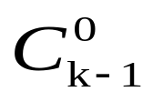
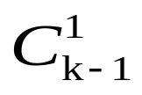
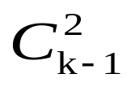
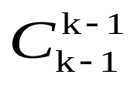
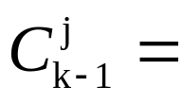
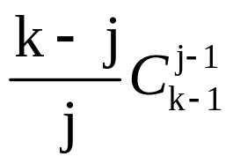
4.4 字符图形(续7)
例5 打印杨辉三角形。
1
1
1
1
2
1
n行
1
3
3
1
1
4
6
4
1
1
5
10
10
5
1
1
j=0
第k(1~n)行数字如下:
. . .
j=1,…,k−1
格式控制：每行第1个数字w列，后面的数字2w列 。
迭代表达式：c=c∗(k−j)/j;

Slide 35
4.4 字符图形(续8完)
#include "stdio.h"
void main()
{ int n,k,j,c;
printf("Input n=");scanf("%d",&n);
for(k=1;k<=n;k++)
{ printf("%∗s",4∗(n−k), "");
c=1;printf("%4d",c);
for(j=1;j<=k−1;j++) {c=c∗(k−j)/j;printf("%8d",c); }
printf("\n");
}
}
问题与思考: (1) 迭代式写成c∗=(k−j)/j；可以吗？
(2) 怎样把图形放在屏幕中央？
?

Slide 36
4.5 搜索(穷举)求解
利用计算机速度快的优点，让计算机在求解范围内搜索数据集合，从数据集合中试出所有可能的答案，这就是搜索（穷举）求解。搜索（穷举）求解是一类非常重要的编程技术，它对于数学上某些复杂问题的求解特别有用。

Slide 37
4.5 搜索(穷举)求解
例1 打印水仙花数。
所谓水仙花数是指这样的三位正整数，其各位数字立方和等于该数本身。比如:153=1³+5³+3³，则153就是一个水仙花数。
算法设计：
方法一：变量i, j, k分别代表百位、十位、个位数字，用三重循环嵌套，i从1循环到9，j, k都从0循环到9，则可以产生所有的三位数，对每组i, j, k判断是否满足水仙花数的条件。

Slide 38
4.5 搜索(穷举)求解(续1)
#include "stdio.h" /*方法一*/
void main()
{ int i,j,k,a,b;
for(i=1;i<=9;i++) /∗ 百位数字 ∗/
for(j=0;j<=9;j++) /∗ 十位数字 ∗/
for(k=0;k<=9;k++) /∗ 个位数字 ∗/
{ a=100∗i+10∗j+k; /∗ 计算得到三位正整数 ∗/
b=i∗i∗i+j∗j∗j+k∗k∗k; /∗ 计算各位数字立方和 ∗/
if(a= =b) printf("%d\n",a);
}
}

Slide 39
4.5 搜索(穷举)求解(续2)
方法二：变量m从100加1循环到999，提取m的百位、十位与个位数字，计算立方和，然后与m比较。
#include "stdio.h"
void main()
{ int i,j,k,m;
for(m=100;m<=999;m++)
{ i=m/100;j=m/10%10;k=m%10;
/∗ 提取百位、十位与个位数字 ∗/
if(m= =i∗i∗i+j∗j∗j+k∗k∗k) printf("%5d",m);
}
printf("\n");
}

Slide 40
4.5 搜索(穷举)求解(续3)
例2 “鸡翁一，值钱五，鸡母一，值钱三，鸡雏三，值钱一，百钱买百鸡，问翁母雏各几何？” （引自张邱建算经，公元五世纪）
算法设计：
设x, y, z分别表示鸡翁，鸡母，鸡雏的数目，则有
x+y+z=100
5x+3y+z/3=100
两个方程解三个未知数，显然，解不唯一。
搜索时，首先确定各变量的范围：
x: 0~20
y: 0~ 33
z=100−x−y; 为了减少循环次数提高程序效率，最后一个未知z数采用间接计算得到。

Slide 41
4.5 搜索(穷举)求解(续4完)
#include "stdio.h"
void main()
{ int x,y,z;
printf("%8s%8s%8s\n","Cock","Hen","chicken");
for(x=0;x<=20;x++)
for(y=0;y<=33;y++)
{ z=100−x−y;
if(z%3= =0&&z>0&&5∗x+3∗y+z/3= =100)
printf("%8d%8d%8d\n",x,y,z);
/∗ 只有z%3为0且z>0才是合理解 ∗/
}
}

Slide 42

4.6 数论有关问题
例1 编程求1000以内的所有素数。
算法设计：
m从2加1循环到1000，判断每个m是否为素数
怎样判断正整数m为素数？
只要m不含有2~ 范围内的因子，则m必是素数。
for(i=2;i<= ;i++) if(m%i==0) break;
循环结束后，若i> , 则m是素数，否则m是合数。
?
问题与思考: 试除范围为何取 ，而没有取m/2 ？

Slide 43
4.6 数论有关问题(续1)
#include "stdio.h"
#include "math.h"
void main()
{ int m,k,sqrt_m,count=0;
for(m=2;m<=1000;m++)
{ sqrt_m=(int)sqrt(m)+1;
/∗ 加1是为了克服实数的表示误差 ∗/
for(k=2;k<=sqrt_m;k++) if(m%k= =0) break;
if(k>sqrt_m)
{ printf("%4d",m);count++;
if(count%10= =0) printf("\n");
/∗ 每输出10个素数换一行 ∗/
}
}
}

Slide 44
4.6 数论有关问题(续2)
例2 输入两个自然数a和b，求它们的最大公约数与最小公倍数。
算法设计：
0
当b=0
gcd(a, b)=
lcm(a,b)=(a×b)/gcd(a, b)
gcd(b,a%b)
当b≠0
迭代法求gcd(a, b)：
t=a%b;
a=b;b=t;
直到b==0停止
例如：gcd(24, 32)
=gcd(32, 24)
=gcd(24, 8)
=gcd(8, 0)
=8

Slide 45
4.6 数论有关问题(续3)
#include "stdio.h"
void main()
{ int a,b,t,m;
printf("Input a b:");scanf("%d%d",&a,&b);
if(a<1||b<1) { printf("Input is not correct.\n");return; }
m=a∗b; /∗ 变量m保存a∗b的值 ∗/
while(b!=0){ t=a%b;a=b;b=t; }
printf("gcd=%d,lcm=%d\n",a,m/a);
}
怎样求n个自然数的最大公约数与最小公倍数？
gcd(a₁, a₂, a₃, …, a_{n})=gcd(gcd(a₁,a₂),a₃,a₄,…,a_{n})
=gcd(gcd(gcd(a₁,a₂), a₃), a₄, …, a_{n})
=······
lcm(a₁, a₂, a₃, …, a_{n})的迭代算法与gcd相似。

Slide 46
4.6 数论有关问题(续4)
例3 输入自然数n，将n分解为质因子连乘的形式并输出。
例如: 输入756，则程序显示为756=2∗2∗3∗3∗3∗7。
算法设计:
k=2;
如果k<=n，则进行(3)，否则停止;
如果k能够整除n,则输出k,然后n=n/k; 转(2); 否则,执行(4);
k++;转(2)
算法中，变量k从2开始，搜索n的因子。如果k是n的因子，则输出k，然后令n=n/k;使变量n的值去掉一个因子k，然后继续测试k是否还是变小后的n的因子。如果是，则再次输出k，并令n=n/k; 这样循环直到变量n不再包含因子k，即从n中把所有因子k都“过滤掉”。如果k不是n的因子，则令k自加1，再试新的k是不是n的因子。重复这个过程，直到k>n时停止。这个算法的巧妙之处在于，虽然没有对k 进行素性判定，但可以保证输出的k都是素数。

Slide 47
4.6 数论有关问题(续5完)
#include "stdio.h"
void main()
{ int n,k=2,isfirst=1;
printf("Input n=");scanf("%d",&n);
while(k<=n)
if(n%k= =0)
{ if(isfirst) { printf("%d=%d",n,k);isfirst=0; }
else printf("∗%d",k);
n/=k; /*变量isfirst的作用是什么？*/
}
else k++;
printf("\n");
}

Slide 48
第四章完
Thank You !

Slide 49
